Slide 1
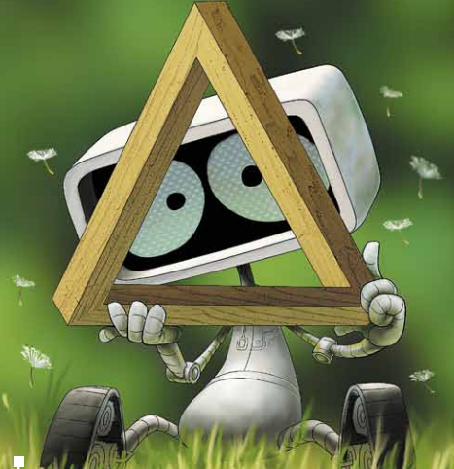
Мир невозможных фигур
Муниципальное бюджетное общеобразовательное учреждение
«Гимназия №9»
учитель математики
Агафонова Жанна Викторовна

Slide 2
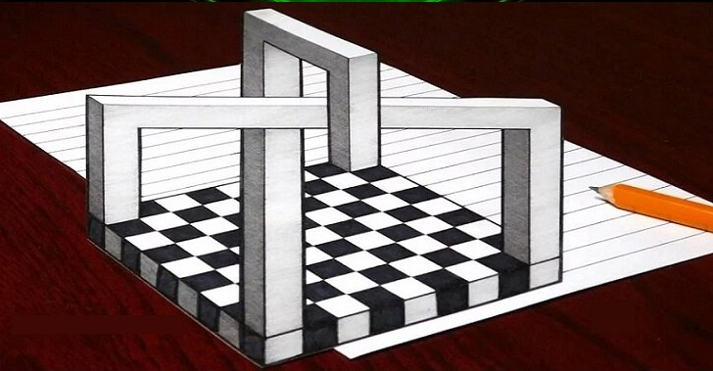
АКТУАЛЬНОСТЬ
«Я знаю точно: невозможное возможно»,
– пел Дмитрий Билан и он прав.
Ведь смогли же «невозможные фигуры» нарисовать на бумаге. Почему тогда эта зрительная иллюзия ломает наш мозг? Что с ними не так?
Давайте разбираться вместе!

Slide 3
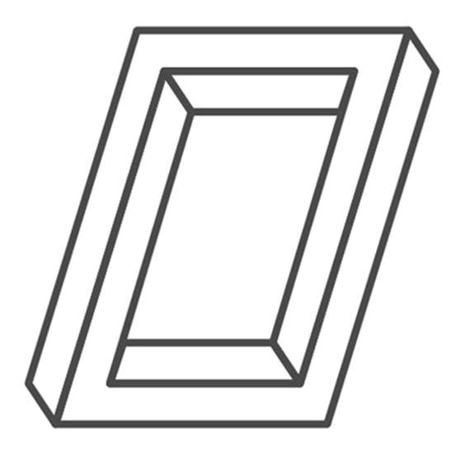
Цель: изучение невозможных фигур и область их применения
Задачи:
Изучить литературу по теме «Невозможные фигуры»
Составить классификацию невозможных фигур
Выполнить макеты несуществующих фигур

Slide 4
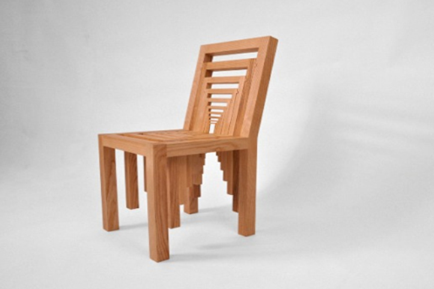
Предмет исследования: зрительные иллюзии.
Объект исследования: невозможные фигуры.
Гипотеза: в нашей жизни нет ничего невозможного, главное знать, под каким углом смотреть.

Slide 5
Что такое «невозможные фигуры»
«Невозможные фигуры» – это нарисованные фигуры, которые изображены на плоскости и создают 3D-эффект, но… их невозможно воссоздать в реальности, так как фигуры геометрически неправильные и не воспринимаются нашим мозгом как возможные реальные фигуры, так как видны явные противоречия.

Slide 6
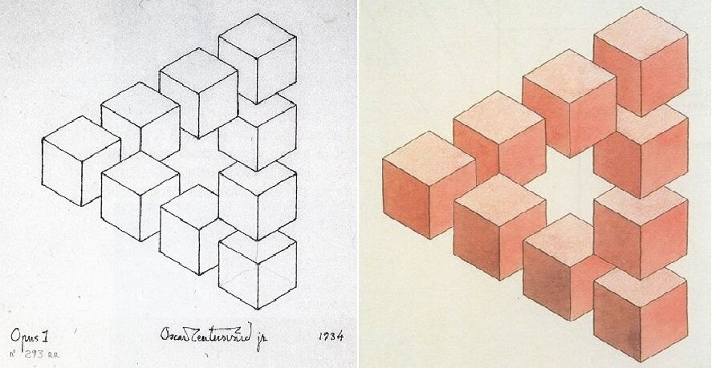
Невозможный треугольник
Первая «невозможная фигура» появилась совершенно случайно.
  Шведский художник Оскар Рутерсвард, когда в 1934 году учился в гимназии, то скучая на уроках грамматики стал чертить карандашом кубики, и однажды они сложились в удивительный трёхмерный треугольник неправильной геометрической формы.
Вернее, форма треугольника вроде бы правильная, но вот «что-то» не дает осознать, как же на самом деле расположены эти кубики в этом треугольнике.

Slide 7
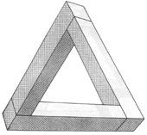
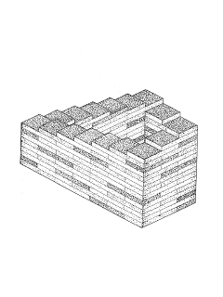
В 50-х годах прошлого столетия благодаря статье британского математика
Роджера Пенроуза невозможные фигуры обрели широкую известность. В этой статье Р. Пенроуз описал невозможный треугольник и бесконечную лестницу. Обе эти фигуры носят сегодня его имя.

Slide 8
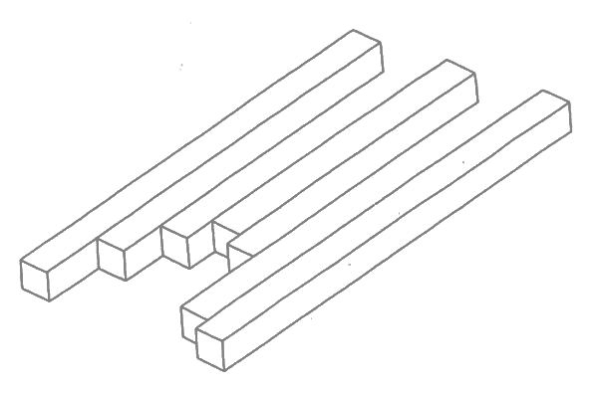
Оскар Рутерсвард позже писал:
«В 1958 году <…> прочитал статью, в которой
Пенроузы описали несколько невозможных объектов. Только после этого я понял, что я открыл в детстве. До той поры я нарисовал порядка сотни невозможных объектов, и статья Пенроузов вдохновила меня на исследования в данной области. На сегодняшний день (на 1986 год) я нарисовал примерно 2500 невозможных объектов.»
Невозможная фигура «Структура три-на-семь»,
тип двусмысленных фигур,
Оскар Рутерсвард, 1964 год.

Slide 9
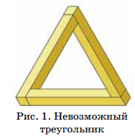
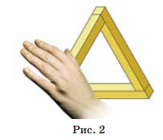
Удивительный треугольник – трибар
С первого взгляда трибар кажется просто изображением равностороннего треугольника. Но стороны, сходящиеся вверху рисунка, кажутся перпендикулярными. В тоже время левая и правая грани внизу тоже кажутся перпендикулярными. Если смотреть на каждую деталь отдельно, то она кажется реальной, но в общем эта фигура существовать не может. Она не деформирована, но при черчении были неправильно соединены правильные элементы.
Попытавшись мысленно расположить элементы рисунка в пространстве, мы наталкиваемся на противоречие.

Slide 10
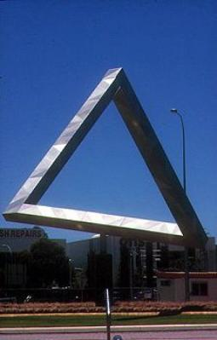
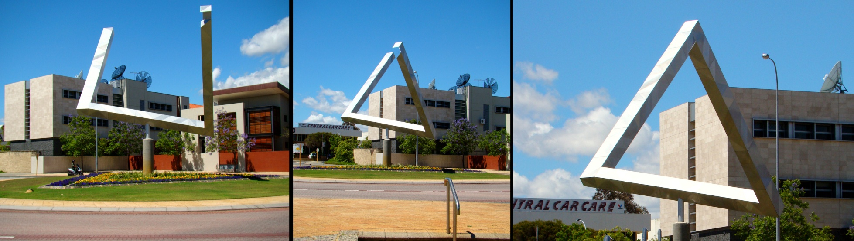
Невозможные фигуры
Треугольник Пенроуза увековечен в городе Петре в Австралии.
Он был установлен в 1999 году и теперь все, проходя мимо, могут увидеть невозможную фигуру (высота 13,5 метров).
Но стоит изменить угол зрения, как треугольник из "невозможного" превращается в реальное и эстетически непривлекательное сооружение, не имеющее к треугольникам никакого отношения.

Slide 11
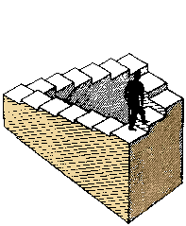
"Бесконечная лестница", "Вечная лестница" или "Лестница Пенроуза"
Её также называют
"непрерывно восходящей и нисходящей тропой".
Перед нами предстаёт лестница, ведущая, казалось бы, вверх или вниз, но при этом, человек, шагающий по ней, не поднимается и не опускается. Завершив свой визуальный маршрут, он окажется в начале пути.

Slide 12
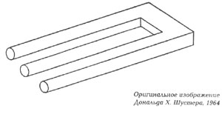
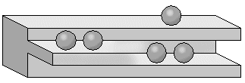
  Невозможный трезубец (Космическая вилка)
Этот пресловутый невозможный объект с тремя (или с двумя?) зубцами стал популярен у инженеров и любителей головоломок в 1964 году. Первая публикация, посвященная необычной фигуре, появилась в декабре 1964 года. Автор назвал ее "Скобой, состоящей из трех элементов".
С практической точки зрения этот странный трезубец или механизм в виде скобы, абсолютно неприменим.

Slide 13
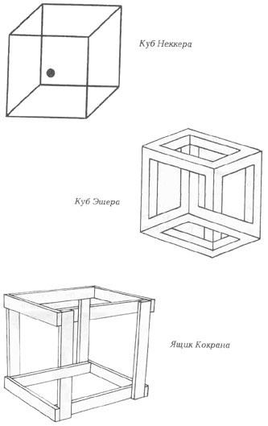
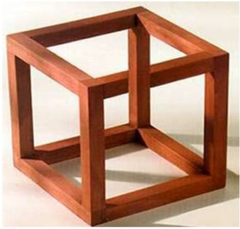
Невозможные ящики
"Сумасшедший ящик" – это вывернутый наизнанку каркас куба. Непосредственным предшественником "Сумасшедшего ящика" была "Невозможная коробка" (автор Эшер), а ее предшественником в свою очередь стал куб Неккера.

Slide 14
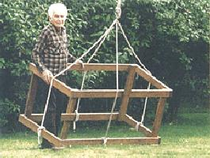
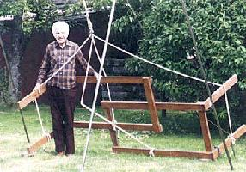
Американец Джерри Андрус увлекается созданием невозможных фигур в реальности.
На рисунке сфотографирована конструкция невозможного ящика
Так вот в чем секрет!

Slide 15

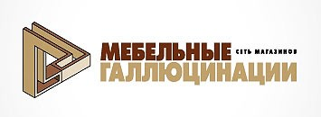
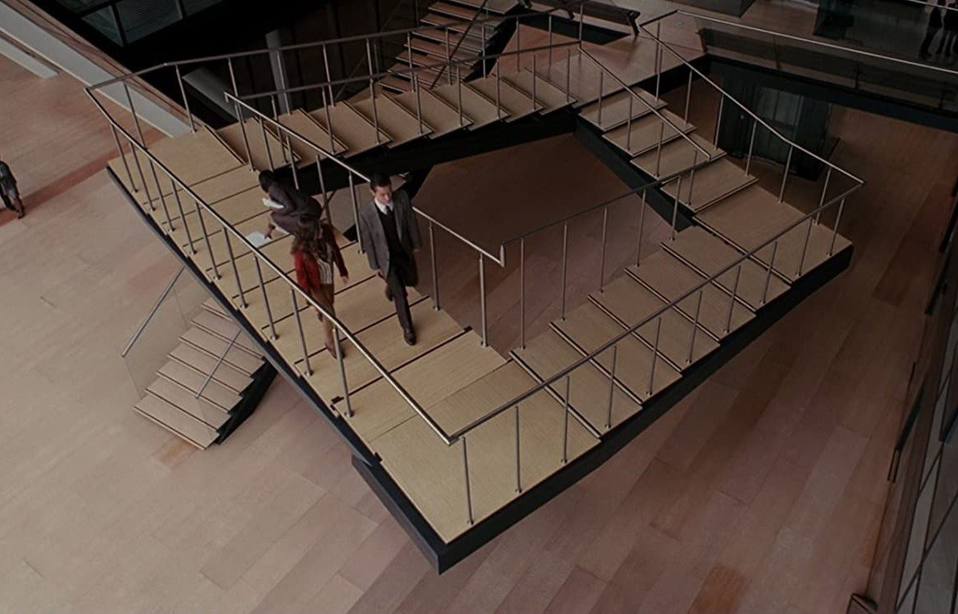
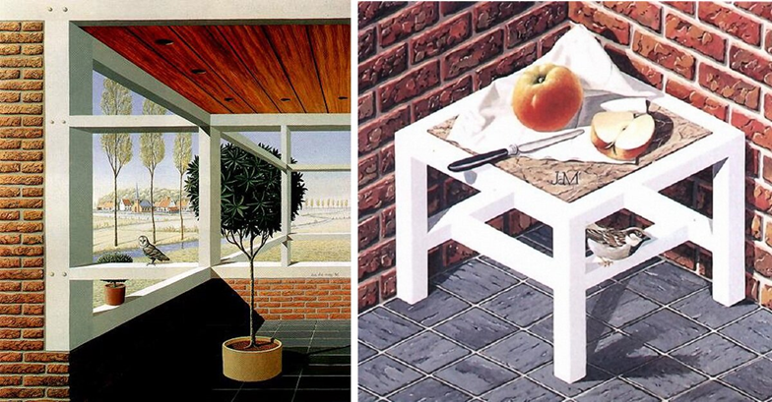
Применение невозможных фигур
Многие художники по всему миру
изображали невозможные фигуры на своих картинах. Их можно увидеть повсюду: на обложках журналов и книг, в логотипах, в рекламе и даже в кинофильмах.

Slide 16
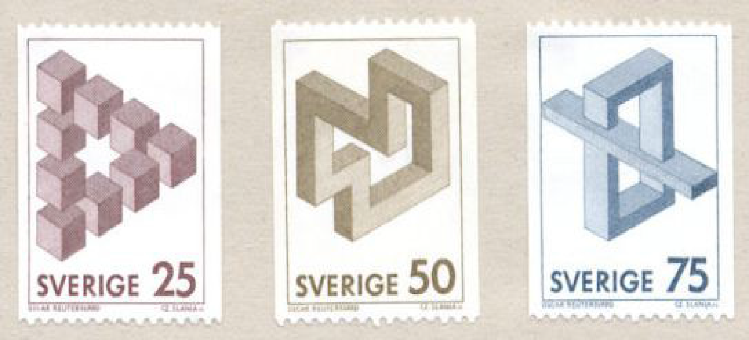
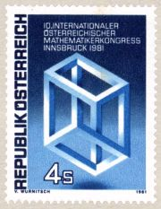
Применение невозможных фигур
Одна из марок была посвящена
математическому конгрессу в Инсбруке (Австрия), проходившему в 1981г.
За основу взят невозможный ящик Эшера.
В 1982 году
по заказу правительства Швеции
Оскаром Рутерсвардом
были выполнены марки
с изображениями невозможных фигур.

Slide 17
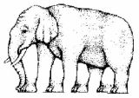
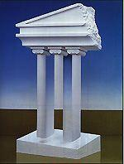
Психолог из Стенфорда Роджер Шепард использовал идею трезубца для своей картины невозможного слона
Японский художник Шигео Фукуда в 1985 нарисовал невозможную колоннаду

Slide 18
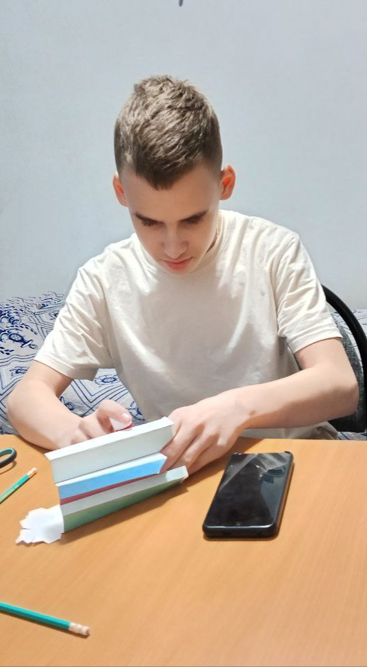
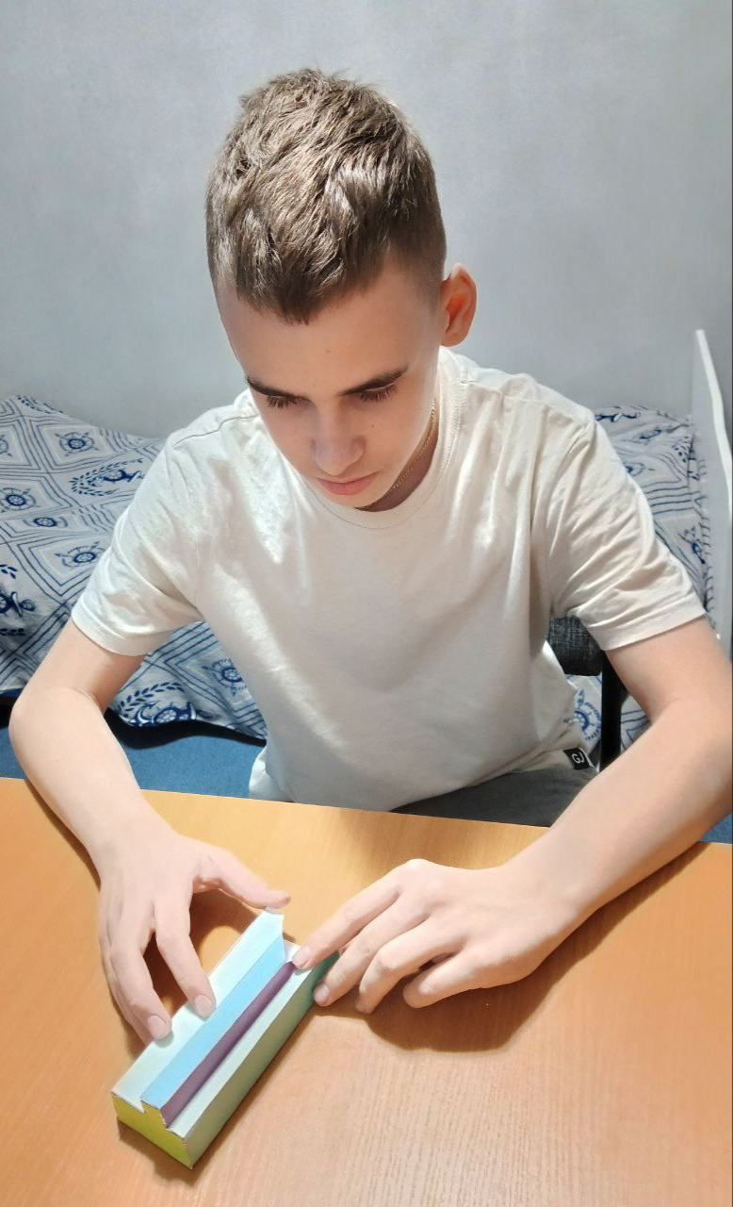
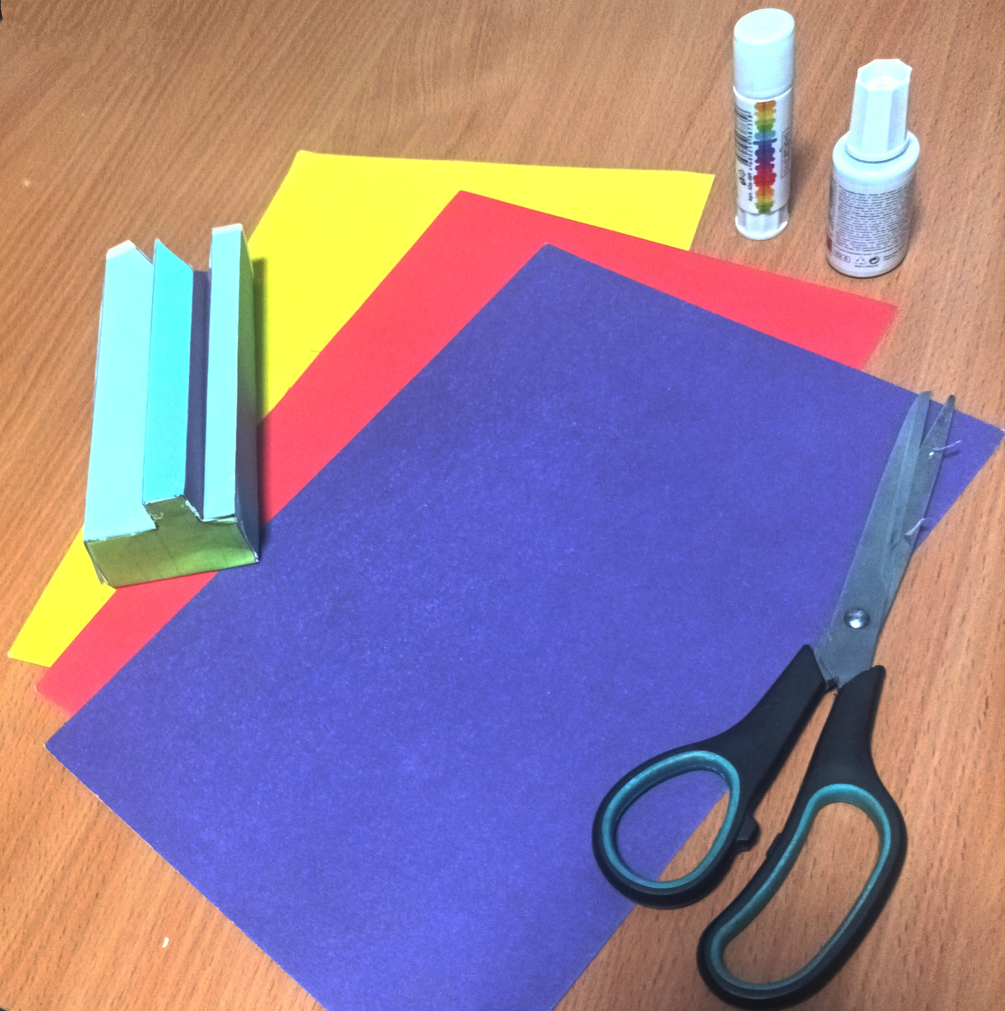
Своими руками
Невозможные фигуры можно «создать» и собственными руками из бумаги, вырезав развёртку и склеив её.

Slide 19
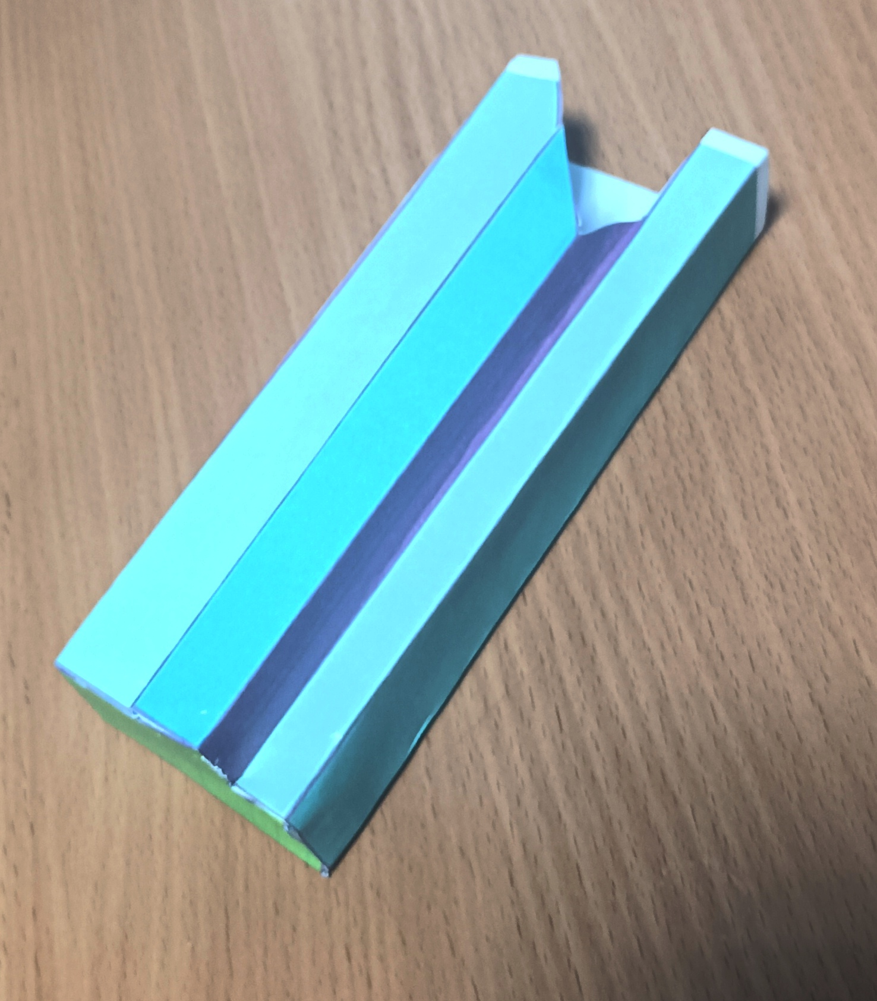
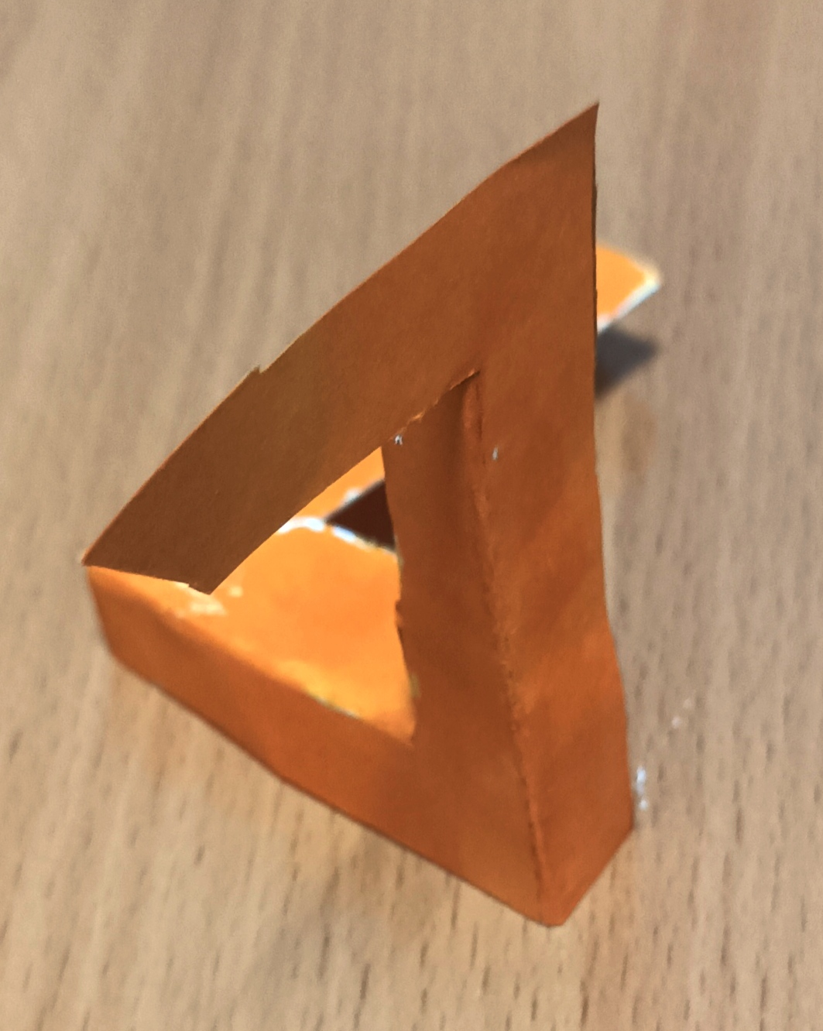
Заключение
«Невозможные фигуры» доказывают, что на листке бумаги можно создать то, чего в жизни сделать невозможно.
Но! В нашей жизни нет ничего невозможного, главное знать под каким «углом» смотреть!
Видео о невозможном треугольнике на сайте «Математические этюды» https://etudes.ru/sketches/reutersvard-impossible-triangle/

Slide 20
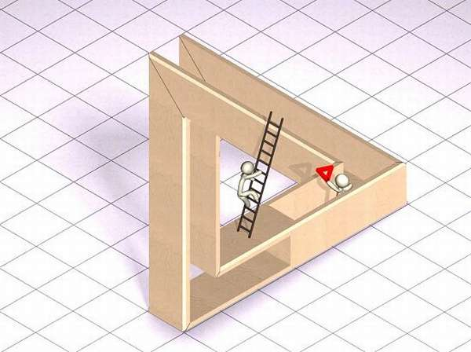
СПАСИБО ЗА ВНИМАНИЕ!

